Slide 1

MEDIA MENGAJAR
MATEMATIKA
TINGKAT LANJUT
UNTUK SMA/MA KELAS XI
Notes:
Teks warna “MTK” diubah sesuai cover dan tingkat kelas

Slide 2

BAB 1
POLINOMIAL

Slide 3


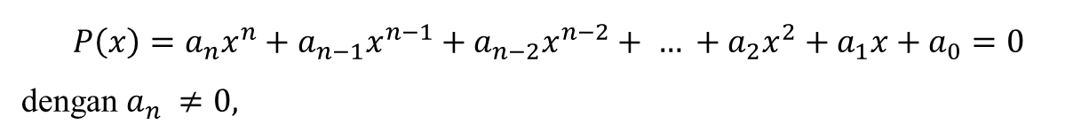
1.1 Fungsi Polinomial
Suatu polinomial atau suku banyak berderajat n dalam variabel x adalah fungsi dari x yang dapat dinyatakan dalam bentuk berikut.
$$P\left(x\right)=a_{n}x^{n}+a_{n−1}x^{n−1}+a_{n−2}x^{n−2}+ … +a_{2}x^{2}+a_{1}x+a_{0}=0$$
dengan $a_{n} ≠0,$
di mana n bilangan cacah, $a_{n},a_{n−1},a_{n−2}, …,a_{1}$koefisien, dan $a_{0}$ konstanta.

Slide 4

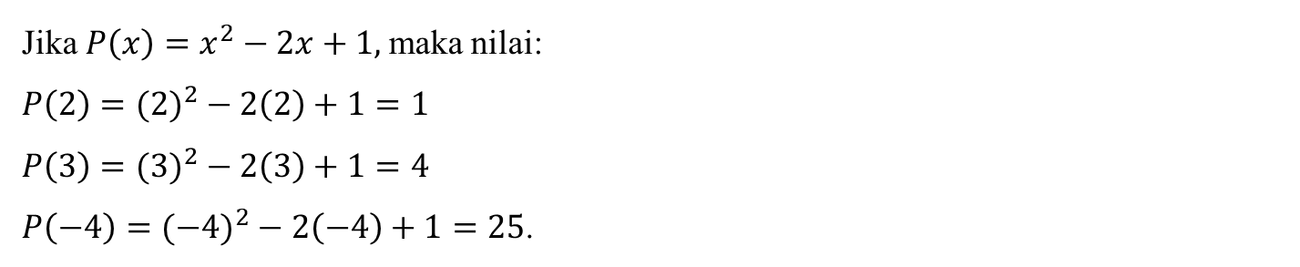
Nilai Fungsi Polinomial
Jika suatu polinom dilambangkan dengan P(x), maka nilai polinom untuk x = 2 adalah P(2).
Contoh
Jika ${P\left(x\right)=x}^{2}−2x+1,$maka nilai:
$${P\left(2\right)=(2)}^{2}−2\left(2\right)+1=1$$
$${P\left(3\right)=(3)}^{2}−2\left(3\right)+1=4$$
${P\left(−4\right)=(−4)}^{2}−2\left(−4\right)+1=25$.

Slide 5



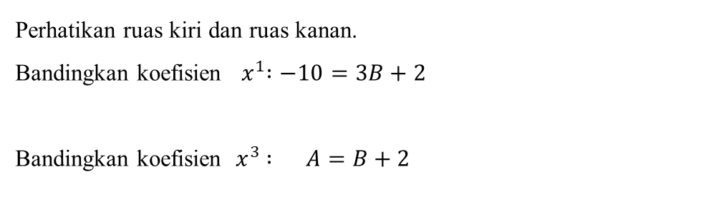
Polinomial Identik
Dua polInomial dikatakan sama (identik) jika keduanya mempunyai derajat sama dan koefisien-koefisien suku sejenis juga sama. Misalnya:
$$x^{4}+{Ax}^{3}−4x^{2}−10x+3=\left(x^{2}+2x+3\right)\left(x^{2}+Bx+1\right).$$
$$x^{4}+{Ax}^{3}−4x^{2}−10x+3=x^{4}+\left(B+2\right)x^{3}+\left(2B+4\right)x^{2}+\left(3B+2\right)x+3.$$
Perhatikan ruas kiri dan ruas kanan.
Bandingkan koefisien ${ x}^{1} :−10=3B+2$
Bandingkan koefisien ${ x}^{3} : A=B+2$
$B=−4$.
$A=−2$.

Slide 6
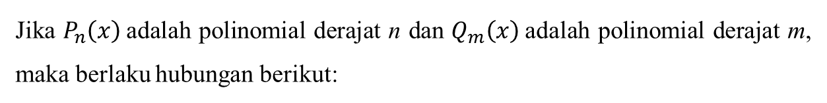
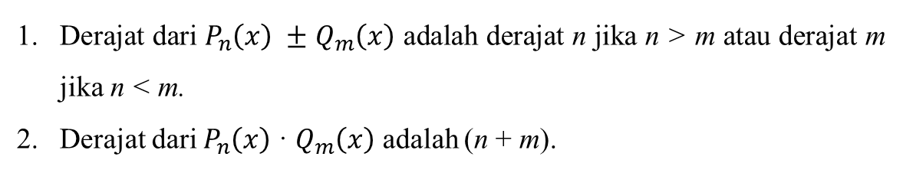
Sifat Operasi Aljabar pada Polinomial
Jika $P_{n}\left(x\right)$adalah polinomial derajat n dan $Q_{m}\left(x\right)$adalah polinomial derajat m, maka berlaku hubungan berikut:
Derajat dari $P_{n}\left(x\right)$ $±$ $Q_{m}\left(x\right)$ adalah derajat n jika n > m atau derajat m jika n < m.
Derajat dari $P_{n}\left(x\right)$ · $Q_{m}\left(x\right)$ adalah (n + m).

Slide 7

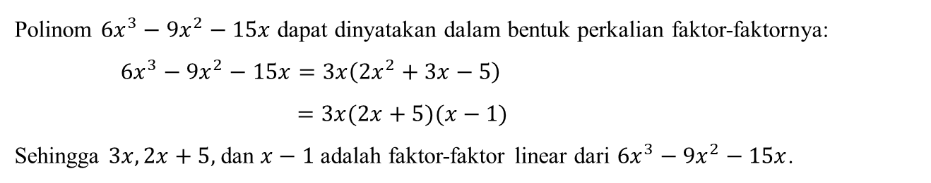
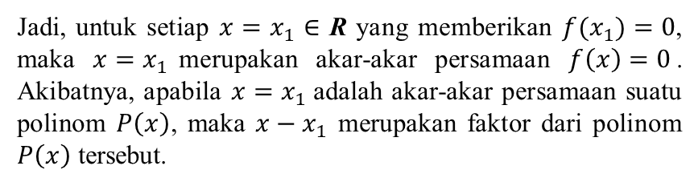
Faktor dari Suatu Polinomial
Contoh
Polinom ${6x}^{3}−{9x}^{2}−15x$ dapat dinyatakan dalam bentuk perkalian faktor-faktornya:
${6x}^{3}−{9x}^{2}−15x=3x\left({2x}^{2}+3x−5\right)$
$=3x(2x+5)(x−1)$
Sehingga $3x, 2x+5,$dan $x−1$ adalah faktor-faktor linear dari ${6x}^{3}−{9x}^{2}−15x$.
Jadi, untuk setiap ${x=x}_{1}$ ∈ R yang memberikan ${f(x}_{1})=0$, maka ${x=x}_{1}$merupakan akar-akar persamaan $f\left(x\right)=0$. Akibatnya, apabila ${x=x}_{1}$adalah akar-akar persamaan suatu polinom $P\left(x\right)$, maka ${x−x}_{1}$ merupakan faktor dari polinom $P\left(x\right)$ tersebut.

Slide 8


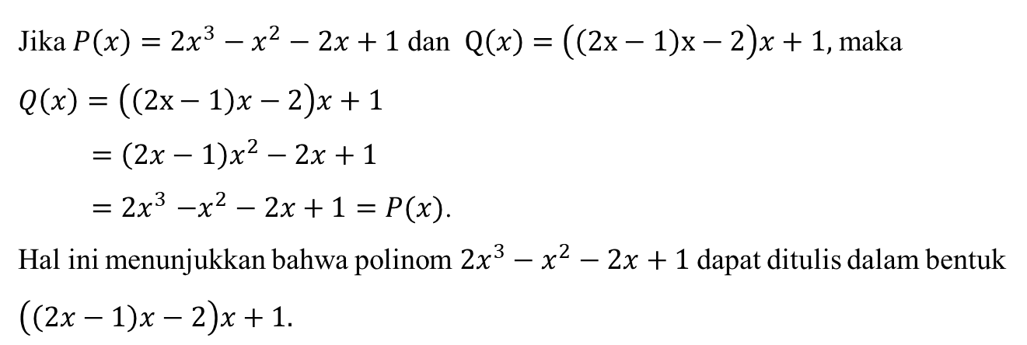
1.2 Nilai Polinomial
Jika ${P\left(x\right)=2x}^{3}−x^{2}−2x+1$dan $Q\left(x\right)=\left(\left(2x−1\right)x−2\right)x+1,$maka
$$Q\left(x\right)=\left(\left(2x−1\right)x−2\right)x+1$$
$=\left(2x−1\right)x^{2}−2x+1$
${=2x}^{3}−x^{2}−2x+1=P(x)$.
Hal ini menunjukkan bahwa polinom ${2x}^{3}−x^{2}−2x+1$dapat ditulis dalam bentuk $\left(\left(2x−1\right)x−2\right)x+1.$

Slide 9









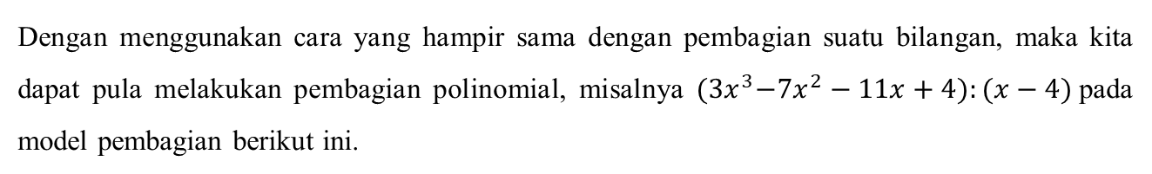

1.3 Pembagian Polinomial
Dengan menggunakan cara yang hampir sama dengan pembagian suatu bilangan, maka kita dapat pula melakukan pembagian polinomial, misalnya ${(3x}^{3}−{7x}^{2}−11x+4):(x−4)$pada model pembagian berikut ini.
$${3x}^{2}+5x+9$$
Jadi, $\frac{{(3x}^{3}−{7x}^{2}−11x+4)}{(x−4)}={3x}^{2}+5x+9+\frac{40}{x−4}, untuk x≠4$
$$x−4$$
$${3x}^{3}−{7x}^{2}−11x+4$$
$${3x}^{3}−{12x}^{2}$$
atau
$${5x}^{2}−11x+4$$
$${5x}^{2}−20x$$
$${3x}^{3}−{7x}^{2}−11x+4=(x−4)({3x}^{2}+5x+9)+40.$$
$$9x+4$$
$$9x−36$$
40

Slide 10





Contoh
Tentukan hasil bagi dan sisa pembagian ${3x}^{3}−{5x}^{2}−4$ dengan $x+3.$
Jawab:
Pembagi $x−h=x−\left(−3\right),$maka $h=−3.$
$−$3 3 $−$5 0 $−$4
$−$9 42 $−$126
$$+$$
3 $−$14 42 $−$130
Hasil baginya ${3x}^{3}−14x+42$ dan sisanya $−130.$
Jadi, $\frac{{(3x}^{3}−{5x}^{2}−4)}{(x+4)}={3x}^{3}−14x+42)−\frac{130}{x+3}.$

Slide 11




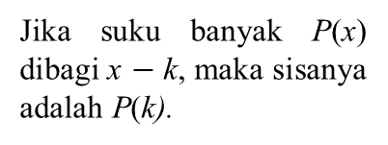
1.4 Teorema Sisa
Persamaan dasar yang menghubungkan polinomial P(x) dalam hal ini merupakan unsur yang dibagi, D(x) sebagai pembagi (divisor), H(x) hasil bagi, dan S adalah sisa pembagian, yaitu:
$$P\left(x\right)=D\left(x\right)∙H\left(x\right)+S$$
Untuk $D\left(x\right)=x−k,$ maka
$$\frac{P(x)}{x−k}=H\left(x\right)+\frac{S}{x−k}$$
atau
$P\left(x\right)=\left(x−k\right).H\left(x\right)+S$.
Jika suku banyak P(x) dibagi x $−$ k, maka sisanya adalah P(k).

Slide 12
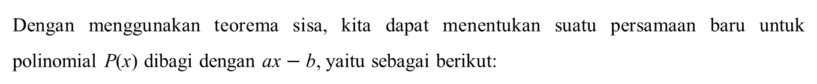
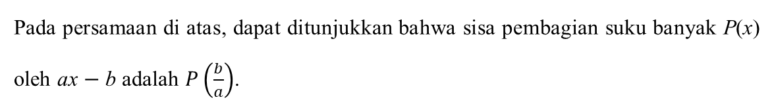

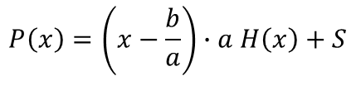
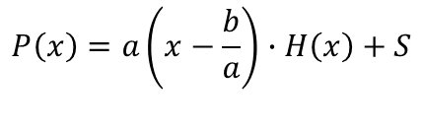

Pembagian dengan $ax−b$
Dengan menggunakan teorema sisa, kita dapat menentukan suatu persamaan baru untuk polinomial P(x) dibagi dengan ax $−$ b, yaitu sebagai berikut:
$$P\left(x\right)=\left(ax−b\right)∙H\left(x\right)+S$$
$$P\left(x\right)=a\left(x−\frac{b}{a}\right)∙H\left(x\right)+S$$
$$P\left(x\right)=\left(x−\frac{b}{a}\right)∙a H\left(x\right)+S$$
Pada persamaan di atas, dapat ditunjukkan bahwa sisa pembagian suku banyak P(x) oleh ax $−$ b adalah $P\left(\frac{b}{a}\right)$.

Slide 13

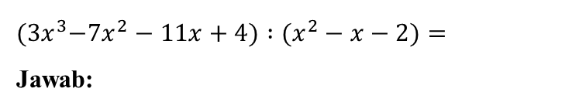







Pembagian dengan Bentuk Kuadrat
Contoh
$${(3x}^{3}−{7x}^{2}−11x+4) :(x^{2}−x−2)=$$
Jawab:
$$3x−4$$
$$x^{2}−x−2$$
$${3x}^{3}−{7x}^{2}−11x+4$$
$${3x}^{3}−{3x}^{2}−6x$$
$${−4x}^{2}−5x+4$$
$${−4x}^{2}+4x+8$$
$$−9x−4$$
Jadi, $\frac{{(3x}^{3}−{7x}^{2}−11x+4)}{x^{2}−x−2}$ adalah $3x−4+\frac{−9x−4}{x^{2}−x−2}$.

Slide 14
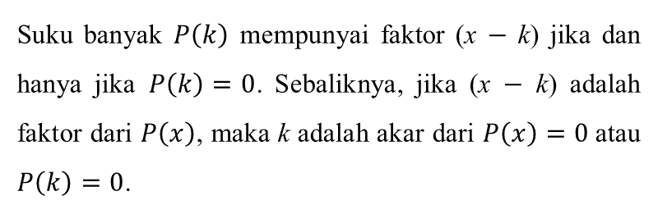
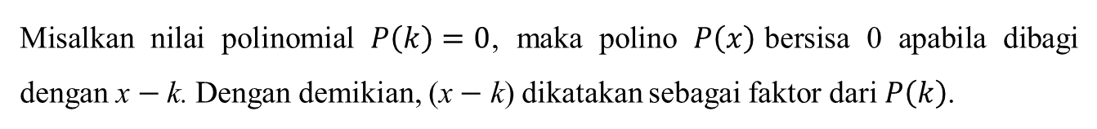
1.5 Teorema Faktor
Misalkan nilai polinomial $P\left(k\right)=0$, maka polino $P\left(x\right)$bersisa 0 apabila dibagi dengan x $−$k. Dengan demikian, (x $−$ k) dikatakan sebagai faktor dari $P\left(k\right)$.
Suku banyak $P\left(k\right)$ mempunyai faktor (x $−$ k) jika dan hanya jika $P\left(k\right)=0$. Sebaliknya, jika (x $−$ k) adalah faktor dari $P\left(x\right)$, maka k adalah akar dari $P\left(x\right)=0$atau $P\left(k\right)=0$.

Slide 15



1.6 Persamaan Polinomial
Menyelesaikan Persamaan Polinomial
Contoh
Tentukan himpunan penyelesaian persamaan $x^{3}−{6x}^{2}−9x+14=0.$
Jawab :
Dengan mencoba-coba beberapa bilangan faktor dari 14, maka kita tentukan sisa pembagian 0 untuk x = 1, yaitu:
$$1 1 −6 −9 14$$
$$1 −5 − 14$$
+
$$1 −5 −14 0$$

Slide 16
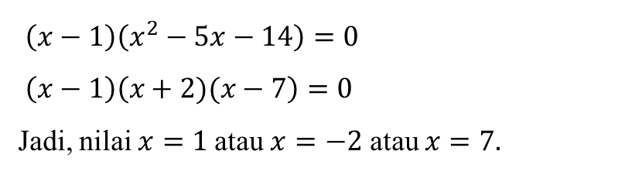
Jumlahkan koefisien $1−6−9+14=0$
$\left(x−1\right)\left(x^{2}−5x−14\right)=0$
$\left(x−1\right)\left(x+2)(x−7\right)=0$
Jadi, nilai $x=1$atau $x=−2$ atau $x=7.$

Slide 17
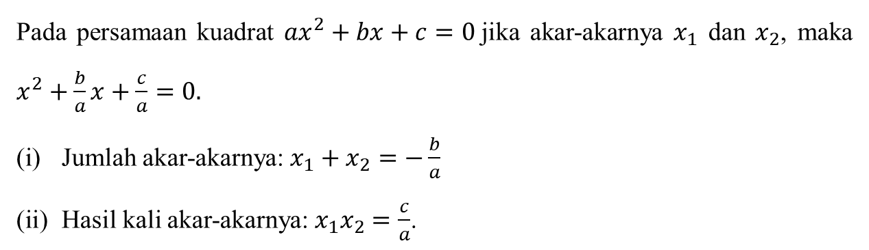
Hubungan Akar-Akar Polinomial dengan Koefisien-Koefisien Suku
Pada persamaan kuadrat ${ax}^{2}+bx+c=0$jika akar-akarnya $x_{1}$ dan $x_{2}$, maka $x^{2}+\frac{b}{a}x+\frac{c}{a}=0.$
Jumlah akar-akarnya: $x_{1}+x_{2}=−\frac{b}{a}$
Hasil kali akar-akarnya: $x_{1}x_{2}=\frac{c}{a}$.

Slide 18
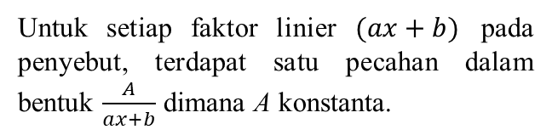
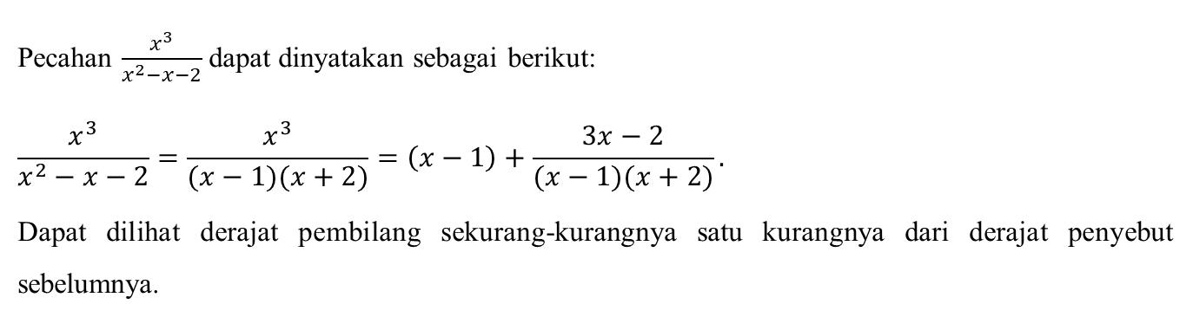
1.7 Fungsi Pecahan Sebagian
Pecahan $\frac{x^{3}}{x^{2}−x−2}$dapat dinyatakan sebagai berikut:
$$\frac{x^{3}}{x^{2}−x−2}=\frac{x^{3}}{(x−1)(x+2)}=\left(x−1\right)+\frac{3x−2}{(x−1)(x+2)}.$$
Dapat dilihat derajat pembilang sekurang-kurangnya satu kurangnya dari derajat penyebut sebelumnya.
Untuk setiap faktor linier $(ax+b)$ pada penyebut, terdapat satu pecahan dalam bentuk $\frac{A}{ax+b}$ dimana A konstanta.

Slide 19
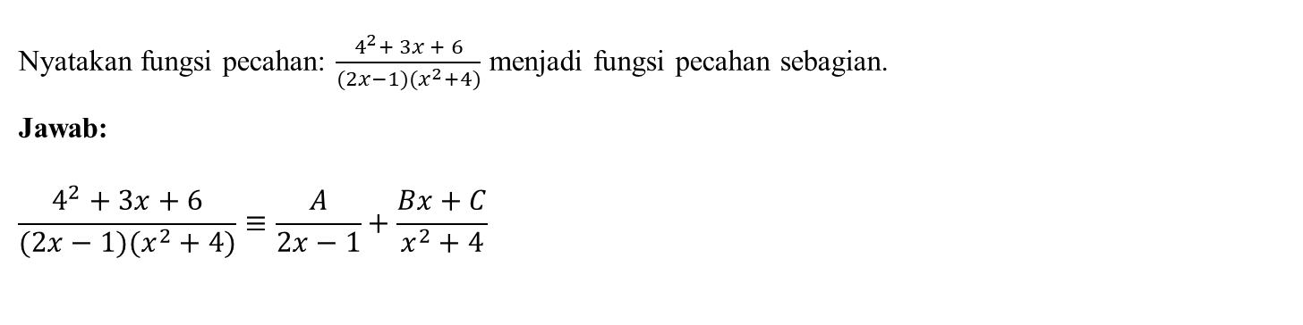
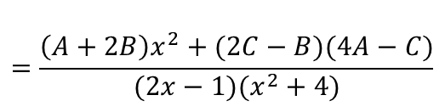
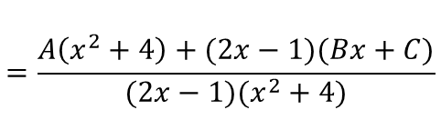
Contoh
Nyatakan fungsi pecahan: $\frac{4^{2}+ 3x + 6}{(2x−1)(x^{2}+4)}$ menjadi fungsi pecahan sebagian.
Jawab:
$$\frac{4^{2}+3x+6}{(2x−1)(x^{2}+4)}≡\frac{A}{2x−1}+\frac{Bx+C}{x^{2}+4}$$
$$=\frac{A\left(x^{2}+4\right)+(2x−1)(Bx+C)}{(2x−1)(x^{2}+4)}$$
$$=\frac{\left(A+2B\right)x^{2}+(2C−B)(4A−C)}{(2x−1)(x^{2}+4)}$$

Slide 20



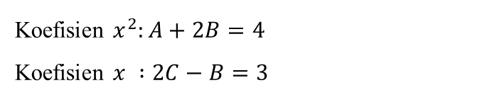

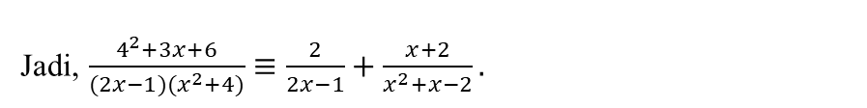



Koefisien $x^{2}:A+2B=4$
Koefisien $x :2C−B=3$
$$…(1)$$
$$…(2)$$
$B=2C−3$
Dari $(1)$ dan $\left(2\right) :A+4C=10$
$$…(3)$$
Konstanta $4A−C=6$
$$…(4)$$
Dari $\left(2\right), \left(3\right),$ dan $(4)$ diperoleh $A=2,B=1$, dan $C=2.$
Jadi, $\frac{4^{2}+3x+6}{(2x−1)(x^{2}+4)}$ $≡\frac{2}{2x−1}+\frac{x+2}{x^{2}+x−2}.$

Slide 21

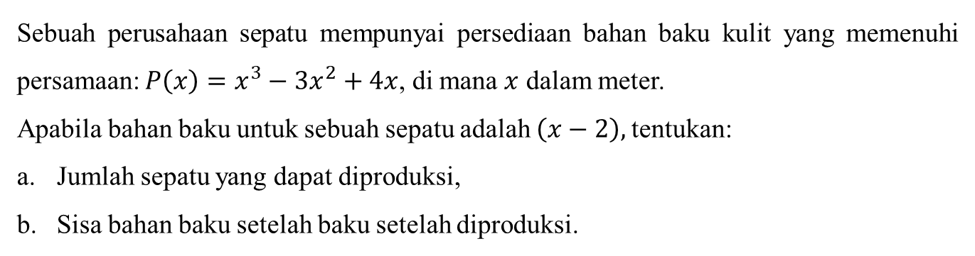
1.8 Masalah yang Melibatkan Polinomial
Contoh
Sebuah perusahaan sepatu mempunyai persediaan bahan baku kulit yang memenuhi persamaan: $P\left(x\right)=x^{3}−{3x}^{2}+4x$, di mana $x$ dalam meter.
Apabila bahan baku untuk sebuah sepatu adalah $\left(x−2\right),$tentukan:
Jumlah sepatu yang dapat diproduksi,
Sisa bahan baku setelah baku setelah diproduksi.

Slide 22


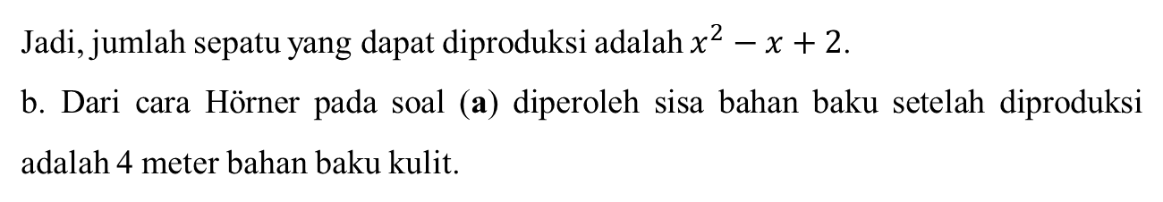


Jawab:
a. Jumlah sepatu yang dapat diproduksi merupakan hasil bagi persediaan bahan baku dibagi bahan baku. Dengan menggunakan cara Hörner, diperoleh:
$$2 1 −3 4 0$$
$2 −2 4$
$$+$$
$$1 −1 2 4$$
Jadi, jumlah sepatu yang dapat diproduksi adalah $x^{2}−x+2$.
b. Dari cara Hörner pada soal (a) diperoleh sisa bahan baku setelah diproduksi adalah 4 meter bahan baku kulit.

